Slide 1
Indexering in België: omvang, aard en gevolgen voor de economie en mogelijke alternatieven
DS.12.06.264_global_NL.pptx

Slide 2
Inleiding
Waarom een studie van de Nationale Bank van België ?
  Monetair beleid en rol die indexering speelt in het bestendigen van inflatie
  Optimale functionering van België in de monetaire unie
    Indexering kan opvangen van asymmetrische schokken bemoeilijken
    Indexering kan zelf bron van asymmetrie worden door hogere indexeringsgraad in België
  Fundamenteel motief: bijdrage leveren aan het veilig stellen van de welvaartscreërende capaciteit van de Belgisch economie
Afbakening van het onderwerp
  Preventie eerder dan remediëring
    Wel: analyse van de structurele gevolgen en eventuele alternatieven voor duurzame modulering
    Niet: discussie over correctie bestaande concurrentieproblemen
  Debat over indexering, niet over inflatiemeting
  Principe van inflatiecompensatie staat niet ter discussie: wel debat over manier waarop zij best gebeurt

Slide 3
Structuur
De indexeringsproblematiek in het ruimere debat over het concurrentievermogen
De unieke positie van België inzake indexering en pleidooien voor hervorming
Macro-economische gevolgen van indexering: afhankelijk van aard van de schok
  Illustratie aan de hand van een DSGE model
  en ... weerspiegeld in het indexeringsdebat in België
Inflatie-analyse
  Recentelijk vooral eersteronde-effecten, maar gevolgd door tweederonde-effecten
  Waarom meer uitgesproken eersteronde-effecten en toegenomen olieprijsgevoeligheid?
  Een meer concurrentiële prijsvorming voor energiedragers: een absolute beleidsprioriteit

Slide 4
Structuur
Indexering in België
  Werking van het loonindexeringsmechanisme en implicaties voor de loonkostendynamiek en concurrentiepositie tov de drie buurlanden
  Prijsindexering en implicaties voor de inflatiedynamiek
Op zoek naar alternatieven
  "Counterfactual": macro-economische weerslag van alternatieve indexeringsmechanismen gedurende de periode 2007-2010
  Enkele aandachtspunten wat betreft de eventuele operationalisering van alternatieve indexeringsmechanismen

Slide 5
De indexeringsproblematiek in het ruimere debat over het concurrentievermogen

Slide 6
Macro-economische indicatoren: groei en inflatie
(gemiddelde jaarlijkse veranderingspercentages)
 | 1996-2010 | standaardafwijking 1996-2010 | 2007-2010 | 2011
Bbp naar volume
België | 1,9 | 1,7 | 0,1 | 2,0
Duitsland | 1,3 | 2,2 | -0,2 | 3,0
Frankrijk | 1,7 | 1,6 | -0,5 | 1,7
Nederland | 2,2 | 2,2 | 0,0 | 1,2
gemiddelde van de drie buurlanden | 1,7 | 2,0 | -0,2 | 1,9
Particuliere consumptie naar volume
België | 1,6 | 0,7 | 1,6 | 0,9
Duitsland | 0,7 | 0,9 | 0,4 | 1,5
Frankrijk | 2,0 | 1,1 | 0,6 | 0,4
Nederland | 1,6 | 2,2 | -0,3 | -1,1
gemiddelde van de drie buurlanden | 1,4 | 1,4 | 0,2 | 0,3
Inflatie
België | 1,9 | 1,0 | 2,3 | 3,5
Duitsland | 1,5 | 0,7 | 1,4 | 2,5
Frankrijk | 1,6 | 0,8 | 1,7 | 2,3
Nederland | 2,1 | 1,1 | 1,4 | 2,5
gemiddelde van de drie buurlanden | 1,7 | 0,9 | 1,5 | 2,4
Bronnen: EC, NBB.

Slide 7
Macro-economische indicatoren: arbeidsmarkt
(in %)
 | 1996 | 2000 | 2005 | 2010 | 2011
Werkloosheid¹
België | 9,5 | 6,9 | 8,5 | 8,3 | 7,2
Duitsland | 8,9 | 8,0 | 11,3 | 7,1 | 5,9
Frankrijk | 11,0 | 9,0 | 9,3 | 9,8 | 9,7
Nederland | 6,4 | 3,1 | 5,3 | 4,5 | 4,4
gemiddelde van de drie buurlanden | 8,8 | 6,7 | 8,6 | 7,1 | 6,7
Werkgelegenheidsgraad²
België | 61,5% | 66,3% | 66,5% | 67,6% | 67,3%
Duitsland | 67,2% | 68,7% | 69,4% | 74,9% | 76,3%
Frankrijk | 65,4% | 67,4% | 69,4% | 69,1% | 69,1%
Nederland | 68,0% | 74,2% | 75,1% | 76,8% | 77,0%
gemiddelde van de drie buurlanden | 66,9% | 70,1% | 71,3% | 73,6% | 74,1%
Bronnen: EC, Eurostat, NBB. ¹ In % van de beroepsbevolking (15-64 jaar). ² In % van de bevolking van 20 tot 64 jaar.

Slide 8
Werkgelegenheidsgraden van de verschillende bevolkingsgroepen in 2011
(in % van de overeenstemmende bevolking op arbeidsleeftijd)
 | BE | DE | FR | NL
Totaal | 67,3 | 76,3 | 69,1 | 77,0
Mannen | 73,0 | 81,4 | 73,8 | 82,6
Vrouwen | 61,5 | 71,1 | 64,6 | 71,4
20-29 | 60,5 | 71,3 | 62,2 | 78,7
30-54 | 79,8 | 83,7 | 82,3 | 84,2
55-64 | 38,7 | 59,9 | 41,4 | 56,1
Laaggeschoold | 47,3 | 57,3 | 54,9 | 62,5
Middengeschoold | 68,9 | 76,2 | 70,0 | 79,2
Hooggeschoold | 82,0 | 87,6 | 81,0 | 86,8
Belgen | 68,7 | 77,8 | 70,1 | 77,7
Overige EU Staatsburgers | 65,1 | 73,9 | 70,1 | 75,8
Niet-EU-staatsburgers | 39,6 | 57,8 | 47,0 | 52,2
Bron: EC.

Slide 9
Werkloosheidsgraden in 2011
(in % van de beroepsbevolking (15-64 jaar))
Bron: EC.

Slide 10
Structuur van de werkgelegenheid
(Aantal werkenden in % van de totale bevolking in het betreffende jaar)
 | DE |  | FR |  | NL |  | BE
 | 1996 | 2010 | 1996 | 2010 | 1996 | 2010 | 1996 | 2010
Conjunctuurgevoelige sectoren | 32,9 | 34,2 | 26,3 | 26,9 | 32,8 | 34,6 | 26,2 | 27,3
Landbouw | 1,0 | 0,8 | 1,7 | 1,2 | 1,7 | 1,4 | 0,9 | 0,6
Industrie | 10,5 | 9,2 | 6,7 | 5,0 | 6,6 | 5,5 | 7,0 | 5,4
waarvan: verwerkende nijverheid | 9,6 | 8,5 | 6,2 | 4,5 | 6,2 | 5,1 | 6,6 | 5,0
Bouwnijverheid | 4,0 | 2,9 | 2,4 | 2,9 | 2,8 | 2,9 | 2,3 | 2,5
Marktdiensten | 17,4 | 21,2 | 15,5 | 17,9 | 21,6 | 24,7 | 16,0 | 18,7
waarvan: zakelijke diensten | 3,6 | 6,3 | 4,1 | 5,5 | 6,6 | 8,2 | 4,3 | 7,1
Niet-marktdiensten | 13,3 | 15,4 | 13,7 | 14,5 | 14,4 | 17,6 | 12,1 | 14,2
Overheid en onderwijs | 6,2 | 6,4 | 7,0 | 6,5 | 5,5 | 6,0 | 6,8 | 7,4
Gezondheidszorg | 4,0 | 5,3 | 4,8 | 5,5 | 5,3 | 7,9 | 3,4 | 4,9
Overige diensten¹ | 3,1 | 3,7 | 1,9 | 2,4 | 3,5 | 3,7 | 1,9 | 1,9
Totaal | 46,2 | 49,6 | 40,0 | 41,4 | 47,2 | 52,1 | 38,3 | 41,4
Bronnen: EC, INR. ¹ Kunst, amusement, overige recreatie, overige diensten, huishoudens als werkgever en niet-gedifferentieerde productie van goederen en diensten door huishoudens voor eigen gebruik.

Slide 11
Structuur van de werkgelegenheid
(Aantal werkenden in % van de werkende bevolking in het betreffende jaar)
 | DE |  | FR |  | NL |  | BE
 | 1996 | 2010 | 1996 | 2010 | 1996 | 2010 | 1996 | 2010
Conjunctuurgevoelige sectoren | 71,3 | 68,9 | 65,8 | 65,0 | 69,4 | 66,3 | 68,4 | 65,8
Landbouw | 2,1 | 1,6 | 4,3 | 2,9 | 3,7 | 2,6 | 2,2 | 1,4
Industrie | 22,7 | 18,6 | 16,6 | 12,1 | 14,1 | 10,6 | 18,2 | 13,2
waarvan: verwerkende nijverheid | 20,7 | 17,2 | 15,5 | 10,9 | 13,1 | 9,8 | 17,1 | 12,1
Bouwnijverheid | 8,7 | 5,9 | 6,1 | 6,9 | 6,0 | 5,6 | 6,1 | 6,1
Marktdiensten | 37,7 | 42,8 | 38,7 | 43,1 | 45,7 | 47,5 | 41,9 | 45,2
waarvan: zakelijke diensten | 7,9 | 12,6 | 10,2 | 13,3 | 14,1 | 15,8 | 11,3 | 17,1
Niet-marktdiensten | 28,7 | 31,1 | 34,2 | 35,0 | 30,6 | 33,7 | 31,6 | 34,2
Overheid en onderwijs | 13,5 | 12,9 | 17,5 | 15,8 | 11,7 | 11,5 | 17,6 | 17,9
Gezondheidszorg | 8,6 | 10,7 | 11,9 | 13,3 | 11,3 | 15,1 | 9,0 | 11,8
Overige diensten¹ | 6,6 | 7,5 | 4,8 | 5,8 | 7,5 | 7,1 | 4,9 | 4,5
Totaal | 100 | 100 | 100 | 100 | 100 | 100 | 100 | 100
Bronnen: EC, INR. ¹ Kunst, amusement, overige recreatie, overige diensten, huishoudens als werkgever en niet-gedifferentieerde productie van goederen en diensten door huishoudens voor eigen gebruik.

Slide 12
Financieringssaldo en schuldgraad van de overheid
(in % bbp)
 | 1996 | 2000 | 2005 | 2010 | 2011
Financieringssaldo van de overheid
België | -4,0 | 0,0 | -2,5 | -3,8 | -3,7
Duitsland | -3,4 | 1,1 | -3,3 | -4,3 | -1,0
Frankrijk | -4,0 | -1,5 | -2,9 | -7,1 | -5,2
Nederland | -1,9 | 2,0 | -0,3 | -5,1 | -4,7
gemiddelde van de drie buurlanden | -3,1 | 0,5 | -2,2 | -5,5 | -3,6
Primair saldo
België | 4,4 | 6,5 | 1,7 | -0,4 | -0,4
Duitsland | 0,1 | 4,3 | -0,5 | -1,8 | 1,6
Frankrijk | -0,5 | 1,4 | -0,3 | -4,7 | -2,6
Nederland | 3,4 | 5,6 | 2,1 | -3,1 | -2,6
gemiddelde van de drie buurlanden | 1,0 | 3,8 | 0,4 | -3,2 | -1,2
Overheidsschuld
België | 127,2 | 107,8 | 92,0 | 95,9 | 98,2
Duitsland | 58,5 | 60,2 | 68,6 | 83,0 | 81,2
Frankrijk | 58,0 | 57,4 | 66,7 | 82,3 | 85,8
Nederland | 74,1 | 53,8 | 51,8 | 62,9 | 65,2
gemiddelde van de drie buurlanden | 63,5 | 57,1 | 62,4 | 76,1 | 77,4
Bronnen: INR, EC, NBB.

Slide 13
Schuldgraad van de private sector en netto financiële activa van het geheel der binnenlandse sectoren
(in % bbp)
 | 2000 | 2005 | 2010
Schuldgraad van de niet-financiële ondernemingen¹
België | 71,7 | 65,0 | 77,0
Duitsland | 54,2 | 51,2 | 50,2
Frankrijk | 65,8 | 68,8 | 82,3
Nederland | 99,5 | 94,7 | 94,9
gemiddelde van de drie buurlanden | 73,2 | 71,6 | 75,8
Schuldgraad van de huishoudens¹
België | 39,7 | 43,0 | 53,0
Duitsland | 54,2 | 51,2 | 50,2
Frankrijk | 35,4 | 43,1 | 55,1
Nederland | 87,0 | 114,1 | 127,1
gemiddelde van de drie buurlanden | 58,9 | 69,5 | 77,5
Netto financiële activa van het geheel der binnenlandse sectoren²
België | 63,0 | 16,8 | 13,8
Duitsland | -0,8 | 11,4 | 16,2
Frankrijk | 14,5 | -3,0 | -16,9
Nederland | -14,8 | 27,4 | 76,3
gemiddelde van de drie buurlanden | -0,3 | 11,9 | 25,2
Bronnen: EC, NBB. ¹ Geconsolideerde bruto schuldgraad. ² Verschil tussen de financiële activa en passiva van het geheel der binnenlandse sectoren. Wanneer dit verschil positief is, wijst dit op een nettocrediteurpositie ten opzichte van het buitenland

Slide 14
Lopend saldo van België
(in % bbp)
Internationale vergelijking
Verloop
Bronnen: EC, INR, NBB.

Slide 15
Het externe concurrentievermogen: marktaandelen bij de uitvoer van goederen en diensten
(gemiddelde jaarlijkse veranderingspercentages)
 | Volume |  |  |  |  | Waarde
 | België | Duitsland | Frankrijk | Nederland |  | België | Duitsland | Frankrijk | Nederland
1995-2010 | -1,3 | 1,1 | -1,7 | 0,2 |  | -2,3 | -0,7 | -3,1 | -0,2
1995-2002 | -0,9 | 1,5 | 0,2 | 0,5 |  | -1,5 | -0,5 | -1,7 | -0,3
2002-2010 | -1,7 | 0,7 | -3,3 | -0,1 |  | -3,0 | -1,0 | -4,4 | -0,1
maar sommige ondernemingen boeken puike exportprestaties ...
... en het verloop van internationaal dienstverkeer is gunstiger dan dat van het goederenverkeer
Bronnen: UNCTAD, Eurostat, INR.

Slide 16
Verloop van het aantal exporteurs van goederen¹
Bron: NBB.
¹ Uitvoerders van de verwerkende nijverheid. De drempel voor de uitvoer naar de EU27 is vastgesteld op 1 miljoen euro in prijzen van 2006. De drempel voor de uitvoer buiten de EU27 is vastgesteld op 100.000 euro in prijzen van 2006.

Slide 17
Vergelijking van de dienstenuitvoer van België
Aandeel van de dienstenuitvoer in het bbp (gemiddelde 2009-2011)
Aandeel van de uitvoer in de wereldhandel in diensten
België | 18,7
Duitsland | 7,0
Frankrijk | 5,5
Nederland | 16,3
Bronnen: UNCTAD, Eurostat, INR.

Slide 18
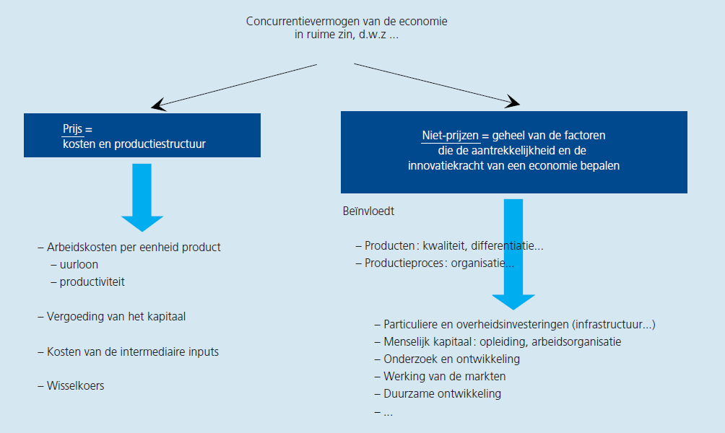
Prijs- en niet-prijsconcurrentievermogen
- Producten: kwaliteit, design, differentiatie...
- Marketing
- Productieproces: organisatie...

Slide 19
Groei van de wereldinvoer en geografische structuur van de uitvoer
(Aandeel in de totale goederenuitvoer, gemiddelde 2005-2011, tenzij anders vermeld)
 | p.m. Verloop van de invoer¹ | België | Duitsland | Frankrijk | Nederland
UE-15 | 4,4 | 70,2 | 51,4 | 57,9 | 72,9
waarvan:
België | 4,0 | / | 5,1 | 7,3 | 13,4
Duitsland | 6,5 | 16,8 | / | 15,7 | 25,4
Frankrijk | 4,7 | 17,1 | 9,7 | / | 9,0
Nederland | 7,3 | 13,2 | 6,5 | 4,1 | /
12 nieuwe EU-lidstaten | 9,4 | 4,2 | 11,0 | 4,9 | 5,3
Turkije | 9,7 | 1,2 | 1,6 | 1,4 | 1,0
Rusland | 14,7 | 1,2 | 2,8 | 1,4 | 1,5
India | 19,3 | 2,6 | 0,8 | 0,7 | 0,4
China | 16,2 | 1,6 | 4,1 | 2,3 | 1,1
Japan | 6,1 | 0,7 | 1,4 | 1,4 | 0,7
Verenigde Staten | 2,6 | 4,4 | 7,5 | 6,0 | 4,1
Andere landen | 9,6 | 14,0 | 19,3 | 23,8 | 13,1
Totaal | 7,4 | 100,0 | 100,0 | 100,0 | 100,0
Bronnen: UNCTAD, Eurostat, INR. ¹ Gemiddelde jaarlijkse veranderingspercentages tussen 2005 en 2010, invoer in dollar van de Verenigde Staten.

Slide 20
Verloop van de uitvoer van goederen en van de vraag in de diverse productengroepen
(gemiddelde jaarlijkse veranderingspercentages, 1995-2008, tenzij anders vermeld, naar waarde)
 | Totaal | CI¹ | LI¹ | ERI¹ | DRI¹ | RMI¹
Aandeel in de uitvoer² | 100,0 | 25,2 | 22,1 | 25,1 | 11,1 | 16,5
p.m. gewogen gemiddelde van de drie buurlanden | 100,0 | 22,6 | 15,8 | 20,2 | 24,9 | 16,4
Voor de uitvoer relevante markten | 8,1 | 8,3 | 5,1 | 9,9 | 7,8 | 10,7
Uitvoer | 5,4 | 6,0 | 3,9 | 10,9 | 8,1 | 9,6
Marktaandeel | -2,5 | -2,1 | -1,1 | 1,0 | 0,3 | -1,0
Bronnen: EC, UNCTAD, Eurostat, INR.
¹ LI: overwegend arbeidsintensieve producten, CI/ overwegend kapitaalintensieve producten, ERI: gemakkelijk na te maken producten met een hoog gehalte aan onderzoek en innovatie, DRI: moeilijk na te maken producten met een hoog gehalte aan onderzoek en innovatie, RMI: rechtstreeks van grondstoffen afgeleide producten;
² In % van de totale uitvoer, 1995-2008 gemiddelden.

Slide 21
Enkele innovatie-indicatoren voor België en de buurlanden
(2008-2010 gemiddelden, tenzij anders vermeld)
 | BE | gemiddelde van de 3 buurlanden | Eurogebied
R&D-uitgaven (in % bbp) | 2,00 | 2,27 | 2,03
R&D-uitgaven, particuliere financiering (in % bbp) | 1,51 | 1,46 | 1,32
R&D-uitgaven, overheidsfinanciering (in % bbp) | 0,49 | 0,81 | 0,71
Prestaties inzake innovatie (score op de Europese innovatiebarometer) | 0,62 | 0,60 | 0,50
% gediplomeerden hoger onderwijs binnen bevolkingsgroep 30-34 jaar | 43,1 | 37,7 | 34,1
Afgestudeerden van het hoger onderwijs in een wetenschappelijke of technische studierichting, op 1.000 personen uit de leeftijdsgroep van 20 tot 29 jaar | 11,9 | 14,3 | 12,8
% van de bevolking uit de leeftijdsgroep van 25 tot 64 jaar die aangaven een opleiding te hebben gevolgd¹ | 6,9 | 10,1 | 8,0
% van de ondernemingen die hun proces hebben geïnnoveerd² | 33,4 | 30,4 | 30,2
% van de omzet van de nieuwe producten² | 9,5 | 14,8 | 14,0
% van de innoverende ondernemingen voor wie het veroveren van nieuwe markten een belangrijke doelstelling van de innovatie is | 27,1 | 42,0 | 36,5
% ondernemingen met marketinginnovatie² | 29,5 | 31,6 | 27,1
Ondernemingsactiviteit in voorbereiding of recentlijk aangevat³ (in % van het aantal ondervraagden) | 5,2 | 7,1 | 6,9
Bronnen: EC, Eurostat. ¹ Indicator van life-long learning ² Gegevens op basis van CIS enquête (2006-2008). ³ Gegevens voor 2009 op basis van de Entrepreneurship Survey.

Slide 22
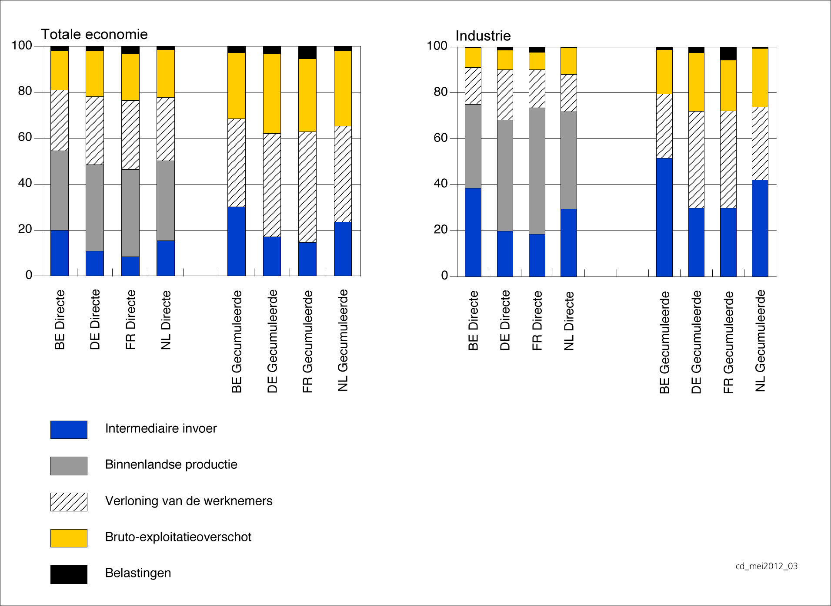
Kostenstructuur: directe kosten en gecumuleerde kosten
(in % van het totaal, gegevens 2005)
Intermediaire invoer
Intermediaire inputs van binnenlandse oorsprong
Verloning van de werknemers
Bruto-exploitatieoverschot en bruto gemengd inkomen
Belastingen
Bronnen: Eurostat, INR, NBB.

Slide 23
Relatief belang van prijsfactoren: verloop van de reële effectieve wisselkoers en de marktaandelen tijdens de periode 2000-2010
(gemiddelde jaarlijkse veranderingspercentages)
Ook al spelen de niet-kostenfactoren een belangrijke rol ...
Het verloop van de loonkosten per eenheid product blijft bepalend voor het concurrentievermogen van een economie.
Bron: EC.
¹ Resultaten inzake de uitvoer van goederen en diensten ten opzichte van de markten. De markten worden berekend op basis van de invoer van goederen en diensten van 35 handelspartners, gewogen op basis van het belang ervan in de uitvoer.
² De reële effectieve wisselkoers wordt gedefleerd aan de hand van de loonkosten per eenheid product en wordt berekend ten opzichte van een selectie van 35 industrielanden. Een positieve verandering van de reële effectieve wisselkoers weerspiegelt een negatief verloop van het concurrentievermogen.

Slide 24
Uurloonkosten in de bedrijvensector¹ in 2011²
(in euro's)
⁴
Bron: Eurostat.
¹ Ondernemingen met minstens 10 werknemers.
² 2010 voor Griekenland.
³ Loonkost exclusief geraamde fiscale en parafiscale lasten.
⁴ Raming gesteund op de impliciete aanslagvoet op inkomsten uit arbeid (werkgevers- en werknemersbijdragen aan de sociale zekerheid en personenbelasting) berekend op basis van de macro-economische gegevens van het jaar 2010 betreffende de uurloonkosten.

Slide 25
Conclusies aangaande concurrentievermogen van de Belgische economie in ruime zin
Genuanceerd beeld: behoorlijke prestaties in het verleden; troeven voor de toekomst maar ook uitdagingen
Uitdagingen:
  overheidsfinanciën
  arbeidsmarkt
  extern concurrentievermogen
Beheerst (loon)kostenverloop blijft van belang zowel vanuit oogpunt extern concurrentievermogen als de benodigde tewerkstellingscreatie
  ook al zijn andere elementen eveneens van belang: niet-prijsconcurrentievermogen, verbetering arbeidsaanbod, ...
Indexering is een factor die mee het kostenverloop bepaalt
  reflectie over indexering is op zijn plaats

Slide 26
De unieke positie van België inzake indexering en pleidooien voor hervorming

Slide 27
Zeer hoge graad van automatische loonindexering aan de hand van waargenomen verloop van de consumptieprijsindex
Bedrijven die een beleid voeren waarbij de lonen worden aangepast aan de inflatie¹
(procenten van het totale aantal bedrijven)
 | Ondernemingsspecifieke informatie² |  |  |  |  | Landenspecifieke informatie: dekkingsgraad van geïnstitutionaliseerde indexeringsclausules³
 | Automatische koppeling van de lonen aan de inflatie |  | Geen formele regel, maar er wordt rekening gehouden met de inflatie |  | Totaal
 | Waargenomen | Verwacht | Waargenomen | Verwacht
Luxemburg | 100 | 0,0 | 0,0 | 0,0 | 100 | Hoog
België | 98,2 | 0,0 | 0,0 | 0,0 | 98,2 | Hoog
Spanje | 38,3 | 16,2 | 10,9 | 5,0 | 70,4 | Hoog
Slovenië | 20,3 | 2,7 | 32,2 | 5,1 | 60,3 | Laag
Slowakije | 16,1 | 4,8 | 24,4 | 9,6 | 59,9 | n.
Estland | 2,9 | 1,8 | 35,4 | 20,8 | 53,8 | Nul
Portugal | 2,7 | 6,5 | 13,3 | 29,1 | 51,8 | Nul
Cyprus⁴ | 38,7 | 2,1 | 6,4 | 1,8 | 48,5 | Hoog
Griekenland | 14,8 | 5,2 | 12,1 | 10,6 | 47,1 | Nul
Frankrijk | 8,9 | 2,0 | 21,2 | 8,0 | 33,1 | Zeer laag
Oostenrijk | 8,6 | 1,3 | 9,2 | 2,8 | 23,6 | Zeer laag
Italië | 1,2 | 0,5 | 2,6 | 1,5 | 6,2 | Zeer laag
Duitsland | n. | n. | n. | n. | n. | Nul
Landen van het eurogebied | 16,3 | 4,1 | 9,7 | 5,5 | 34,7
Bron: Druant et al. (2009), Du Caju et al. (2009). ¹ Resultaten gewogen op basis van de werkgelegenheid en op schaal gebracht door weglating van de ontbrekende antwoorden. ² Aangezien sommige ondernemingen verschillende methoden van aanpassing aan de inflatie toepassen, is het totaal niet noodzakelijkerwijs gelijk aan de som van de twee vormen. ³ Zeer laag : 1 – 25 %, laag : 26 – 50 %, middelmatig : 51 – 75 %, hoog : 76 – 100 %. ⁴ Cyprus is niet opgenomen in de berekening van het totaal van de landen omdat de enquête er in een later stadium werden gehouden en de resultaten niet volledig vergelijkbaar zijn.

Slide 28
Afzwakking van de ongewenste effecten van het algemeen stelsel van automatische loonindexering sedert medio jaren negentig in België
Koppeling van de consumptieprijzen aan de gezondheidsindex in plaats van aan de gewone index: beperking van het effect van de schokken in de aardolieprijs (uitsluiting van brandstoffen voor voertuigen) en in de indirecte belastingen voor producten die de gezondheid schaden (alcohol + tabak)
Wet van 26 juli 1996 tot bevordering van de werkgelegenheid en de preventieve vrijwaring van het concurrentievermogen: marge voor reële loonsverhoging wordt vastgesteld op basis van de verwachte indexering en, in principe, van ontsporingen in het verleden

Slide 29
Maar ook relatief hoge graad van prijsindexering, vooral in de minder concurrentiële sectoren
Indexeringsformules voor consumptieprijzen van energiedragers
Min of meer formele indexering voor bijna 25 % van de diensten in de CPI
of 9 % van de totale CPI
Informele indexering:
Belgische prijszettingsenquête - hoe hebt u de laatste keer de prijs van uw belangrijkste product herberekend?
(procenten)
 | Verwerkende nijverheid | Bouw- nijverheid | Handel | Diensten aan bedrijven | Totaal
Vuistregel (waaronder indexering) | 29 | 36 | 35 | 46 | 37
Ruime waaier van informatie
m.b.t. huidige context | 27 | 39 | 35 | 23 | 30
m.b.t. huidige en toekomstige context | 45 | 26 | 30 | 31 | 34
Vergelijking met een (beperkt) aantal landen uit het eurogebied
(procenten)
 | BE | LU | PT | ES
Vuistregel (waaronder indexering) | 37 | 30 | 23 | 33

Slide 30
Loonkostenhandicap van de Belgische bedrijven
(gecumuleerde afwijking sinds basisjaar 1996 ten opzichte van drie buurlanden, in procenten)
Indexering vaak in verband gebracht met concurrentiekrachtverlies
Bronnen: CRB (november 2011), EC.

Slide 31
Loonkosten per eenheid product (totaal van de economie): vergelijking met voornaamste landen van het eurogebied¹
(gecumuleerde afwijking sinds basisjaar 1999² ten opzichte van het eurogebied, in procenten)
Bron: EC (AMECO).
¹ De 11 landen die vanaf het begin de euro hebben ingevoerd.
² De keuze van het jaar 1999 als basisjaar is ingegeven door het feit dat de monetaire unie dan van start is gegaan.

Slide 32
Beleidsaanbevelingen voornaamste internationale instellingen
OESO (landenstudie 2011):
In eerste instantie: alle energiecomponenten en invloeden van hogere indirecte belastingen uitsluiten uit de gezondheidsindex
Finaal: loonindexering laten verdwijnen en loonontwikkeling baseren op het productiviteitsverloop
EC (Aanbevelingen 2011 en 2012):
Hervorming van het loonvormings- en indexeringssysteem, opdat beter rekening wordt gehouden met productiviteit en concurrentiekracht
IMF (article IV 2011):
Aanbeveling het systeem van automatische loonindexering op zijn minst significant aan te passen: grotere flexibiliteit bij de sectorale loononderhandelingen, kostencompetitiviteit verbeteren en tweederonde-effecten vermijden

Slide 33
Beleidsaanbevelingen voornaamste internationale instellingen
MAAR ALLE DRIE OOK: versterking mededinging in productmarkten, in het bijzonder detailhandel en energiesector (gas en elektriciteit)
Actiedomeinen
toegangsbelemmeringen en de operationele beperkingen reduceren in detailhandel
concurrentie, transparantie en regulering op de elektriciteits- en de gasmarkt verbeteren
versterking mededingingsautoriteit
versterking sectorale regulatoren
  efficiënte samenwerking tussen sectorale regulatoren en algemene mededingingsautoriteit
Beleidsaanbevelingen inzake loonvorming (indexering) en prijsvorming (detailhandel en energiesector) zijn complementair; geen substituten

Slide 34
Macro-economische gevolgen van indexering: afhankelijk van de aard van de schok
  Illustraties aan de hand van DSGE modellen
  en ... weerspiegeld in het indexeringsdebat in België

Slide 35
Eerste literatuur en intuïties
Door de loonindexering heeft de niet-verwachte inflatie geen invloed op de reële lonen
  Monetaire schok of vraagschok: rigiditeit van het reële loon laat toe de reële economie af te schermen van de schok
  Schokken in de productiekosten of de productiviteit: het reële loon past zich niet aan de productiviteit aan en dit versterkt het effect van de schok op de reële economie
Dit laatste verschijnsel neemt toe als het monetair beleid sterker reageert op de inflatie
Conclusies:
De optimale indexeringsgraad hangt af van de stochastische structuur van de economie
Rechtstreeks indexeren aan de hand van de schokken zou een 'first best' zijn
Het weren van producten die zeer sterk worden getroffen door kostenschokken uit de referentie-prijsindex is een stap in deze richting

Slide 36
Dynamisch neo-keynesiaans model - effect van de indexering op:
 | Volatiliteit van de inflatie | Volatiliteit van de reële economie
Productiviteitsschok | + | +
Schok in de productiekosten | + | +
Schok in de loon-markup | + | +
Monetaire schok | + | -
Vraagschok | + | -
Indexeringsgraad die de volatiliteit voor het geheel van schokken minimaliseert | 0 | 0
Stochastische structuur van de economie, geraamd door Smets-Wouters (JEEA, 2003) voor het eurogebied | Resultaat onafhankelijk van de aard van de schokken | Resultaat als gevolg van de dominantie van de aanbodschokken
'Aanbodschokken'

Slide 37
Indexering aan de hand van de langetermijninflatie in het neo-keynesiaans model
Bij gebrek aan indexering van prijzen en lonen aan de hand van de inflatie van de voorgaande periode, worden deze laatste standaard geïndexeerd op basis van de inflatie op lange termijn
In geval van gedeeltelijke dynamische indexering, wordt het aanvullende gedeelte geïndexeerd aan de hand van de langetermijninflatie, zodat het stationair evenwicht efficiënt is
Zonder indexering aan de hand van de langetermijninflatie, zou de permanente spreiding van de prijzen en de lonen leiden tot duurzame verliezen aan bbp
Verlies aan bbp in % tov. een situatie met volledige indexering aan de hand van de langetermijninflatie
Langetermijninflatiefactor

Slide 38
Een neo-keynesiaans model met frictiewerkloosheid…
... dat een onderscheid maakt tussen nominale rigiditeit van de lonen van nieuwkomers en van reeds in dienst zijnde werknemers, toont aan dat
  de loonrigiditeit voor nieuwkomers (nadelig voor de outsiders) een veel grotere bron van rigiditeit van de reële lonen vormt dan de indexering. Een zekere vorm van indexering leidt tot een efficiëntere risico verdeling, maar mag niet ten koste gaan van productieve efficiëntie (Drèze, 1993)
  het wegwerken van deze bron van rigiditeit maakt de macro-economische effecten van de loonindexering volledig en voor alle schokken ongedaan
Standaardafwijkingen en autocorrelaties (eurogebied, 1990K2 - 2007K4)
Volledige Volledig flexiblele
Gegevens Model indexering nieuwkomerslonen
Bbp std. afw.
autocorr.
Gewerkte uren std. afw.
autocorr.
Reeël loon std. afw.
autocorr.
Inflatie std. afw.
autocorr.

Slide 39
Conclusies op basis van DSGE-modellen in een gesloten economie
Door de prijzen en lonen te indexeren aan de hand van de langetermijninflatie kunnen inefficiënties van het stationair evenwicht worden vermeden
De dynamische indexering van de lonen (en van de prijzen) verhoogt doorgaans de volatiliteit van de inflatie en van de reële economie
Zo compliceert ze de monetairbeleidsvoering
Het uitsluiten van de energiedragers uit de referentie-index draagt bij tot de vermindering van de volatiliteit
De rigiditeit van de lonen van nieuwe intreders is een veel grotere bron van rigiditeit van het reële loon dan de indexering. Het wegwerken ervan zou het effect van de loonindexering op de economie ongedaan maken.

Slide 40
Sommige van deze argumenten zijn ook weerspiegeld in het indexeringsdebat in België
Geen pleidooien voor de volledige afschaffing van het indexeringssysteem in België
Wel worden alternatieve systemen voorgesteld:
Automatische indexering opschorten bij schadelijke schokken (bv. olieprijsstijging, ruivoetverslechtering)
Indexering afschermen voor de gevolgen van dergelijke schokken = indexering op basis van:
de bbp-deflator
de kerninflatie (exclusief volatiele energie- en voedselprijzen)
Indexering op basis van de inflatiedoelstelling van de ECB
Forfaitaire aanpassingen: "centen in plaats van procenten"

Slide 41
Inflatie-analyse
  Recentelijk vooral eersteronde-effecten, maar gevolgd door tweederonde-effecten
  Waarom meer uitgesproken eersteronde-effecten en toegenomen olieprijsgevoeligheid?
  Een meer concurrentiële prijsvorming voor energiedragers: een absolute beleidsprioriteit

Slide 42
Inflatieverschil met de drie buurlanden en het eurogebied: vooral eersteronde-effecten, evenwel gevolgd door tweederonde-effecten
Inflatie (HICP) (veranderingspercentages t.o.v. de overeenstemmende maand van het voorgaande jaar)
Bijdrage van de belangrijkste componenten tot het inflatieverschil met de drie buurlanden (in procentpunt)

Slide 43
Impact van een 10% olieprijsstijging doorheen de tijd
(in procentpunten)
Drie periodes
  Hoog en sterke effecten tijdens tweede en derde jaar (indirecte en tweederonde-effecten)
  Laag en beperkte effecten tijdens tweede en derde jaar (indirecte en tweederonde-effecten)
  Toenemend maar enkel tijdens eerste jaar (direct effect)
Verschil totale CPI en gezondheidsindex
  Direct effect (eerste jaar) kleiner ten belope van ongeveer 0,1 procentpunt
  Capaciteit tot neutralisatie olieprijsschokken is in relatieve termen gedaald

Slide 44
Factoren die de gevoeligheid van de inflatie voor de prijzen van de energetische grondstoffen bepalen
Weging (in % 2011)
Forfaitaire belastingen (in € per TPE¹, 2011²)
België³
Drie voornaamste buurlanden⁴
België
Drie voornaamste buurlanden
Benzine
Gas
Benzine en diesel
Diesel
Elektriciteit
Stookolie
Andere energiedragers
Bronnen: EC, NBB. ¹ Een TOE (ton olie-equivalent) stemt overeen met 1.285 liter benzine, 1.166 liter diesel of stookolie, 46,52 GJ gas en 11.630 kWh elektriciteit. ² Verschil tussen de prijzen vóór belastingen en de prijzen exclusief btw. Gegevens voor de tweede helft van 2010 voor elektriciteit en gas, en voor de eerste negen maanden van 2011 voor de aardolieproducten. ³ Nationaal indexcijfer, gelet op het verloop van de relatieve prijzen tussen 2004 en 2011. ⁴ HICP.

Slide 45
Impact van een 10% olieprijsstijging op petroleumproducten
(in procentpunten)
Verschillen in accijnsniveau zijn drijvende kracht
Stookolie veel gevoeliger
  Is opgenomen in gezondheidsindex met een relatief groot gewicht

Slide 46
Impact van een 10% olieprijsstijging op de gasprijs
(in procentpunten)
Verwervingsmethode legt snelle transmissie in België (maandelijkse indexering) bloot
Rekening houdend met lagere accijns is totale omvang transmissie vergelijkbaar met Duitsland
Ligt lager/is partieel in Frankrijk

Slide 47
Impact van een 10% olieprijsstijging op de elektriciteitsprijs
(in procentpunten)
Verwervingsmethode legt snelle transmissie in België (maandelijkse indexering) bloot
Belangrijk effect afkomstig van distributie- en transporttarieven
Maar ook prijszetting elektriciteitsleveranciers blijkt a-typisch

Slide 48
Vergelijking van het prijspeil van gas en elektriciteit¹
Gasprijs vóór belastingen (in €/Gj)
Elektriciteitsprijs vóór belastingen (in €/kWh)
België
Drie buurlanden
Prijspeil - per semester - volgens de 'energie-statistieken'¹
Prijspeil, op maandbasis, geraamd aan de hand van de HICP²
Bron: EC. ¹ Voor de drie voornaamste buurlanden werden de prijsniveaus voor 2011 geraamd aan de hand van de in 2010 opgetekende niveaus en de prijsveranderingen tussen 2011 en 2010 volgens de HICP. ² Geraamd aan de hand van het gemiddelde van de prijzen naar niveau volgens de 'energiestatistieken' voor de periode 1996-2006, d.w.z. de periode die niet werd beïnvloed door de methodologische veranderingen.

Slide 49
Een correcte prijsvorming voor de energieprijzen is een absolute beleidsprioriteit ...
  De concurrentiegraad op de gas- en elektriciteitsmarkten verbeteren.
    belasting op nucleaire rente of centrale aankoper van de productie van de afgeschreven kerncentrales
    eenvoudige verandering van leverancier
  Belangrijkere rol voor de regulator (CREG) en de Raad voor de Mededinging
  Wet van 8 januari 2012 (derde energiepakket): voert ex ante controle in op tariefwijzigingen (naar het voorbeeld van Nederland)
    Voorziet onder meer in: minder frequente prijsaanpassingen (4 keer per jaar)
    ... maar een automatische aanpassing blijft toegelaten
    Prijsbevriezing: voorlopige oplossing
    => om exacte definitie te kunnen opstellen van de toegelaten indexeringsparameters (CREG)
  Andere maatregelen waaraan wordt gewerkt:
    Daling van de federale bijdrage
Transport- en distributietarieven met inbegrip van de openbaredienstverplichtingen: belangrijker rol voor de bevoegde regulatoren (CREG, VREG, CWaPE, BRUGEL).

Slide 50
... maar maakt het indexeringsdebat niet overbodig
Indexeringsdebat blijft relevant
  Slechts een gedeelte van eersteronde-effecten is problematisch
    zelfs helemaal niet voor stookolie
    transmissie is ook in buurlanden toegenomen
    grotere weging en lagere accijnzen leiden tot groter effect in België
  Ook bij andere aanbodschokken (productiviteitsschokken, indirecte belastingen, ...) kan indexering problematisch zijn
Interacties tussen prijsvorming voor energiedragers en indexering
  Indexering verkleint prijsincentives enigszins waardoor
    doorrekening naar consument vergemakkelijkt wordt
    energiebesparing minder gestimuleerd wordt
  Betere prijsvorming verhoogt koopkracht indien ... er geen indexering is

Slide 51
Indexering in België
  Werking van het loonindexeringsmechanisme en implicaties voor de loonkostendynamiek en concurrentiepositie tov de drie buurlanden
  Implicaties van prijsindexering voor de inflatiedynamiek

Slide 52
Indexering en de wet van 1996
De wet van 1996 garandeert de indexering van de lonen en de baremieke verhogingen
Indexeringsmodaliteiten worden vastgelegd in de paritaire comités op sectorniveau
  steeds gebaseerd op 4-maands glijdend gemiddelde van de gezondheidsindex
  in principe symmetrisch, dus zowel in opwaartse als neerwaartse richting (maar enigszins beperkt in de praktijk)
2007-2008: all-in clausules voor 25% van de werknemers
52
Notes:
52

Slide 53
Loonindexering in de private sector: een ruime waaier toegepaste methodes
Methode | Aantal paritaire comités | Procentueel aandeel van de totale werkgelegenheid die onder de paritaire comités ressorteert
Overschrijding van de spilindex | 130 | 42,5
Jaarlijks | 22 | 37,9
waarvan:
In januari of februari | 13 | 25,8
6-maandelijks | 4 | 3,6
4-maandelijks | 1 | 0,2
3-maandelijks | 24 | 9,6
2-maandelijks | 9 | 5,1
Maandelijks | 4 | 1,1
Totaal | 194 | 100,0
Bron: CRB (Technisch Verslag, november 2008),

Slide 54
"Trage" en "snelle" indexeringsmethodes
(indexcijfers, januari 1995=100)
Op korte termijn: verschillen tussen "traag" of "snel"
Spilindex is "traag" bij lage inflatie, maar relatief "snel" bij hoge inflatie (2008)
Op de lange termijn: weinig verschil tussen "traag" of "snel"
Bronnen: ADSEI, NBB,

Slide 55
Loonvariatie als gevolg van de inflatieschok: elasticiteit van de uurlonen van de werknemers ten opzichte van de prijsindexen
Gezondheidsindex
HICP
Duitsland
Frankrijk
Nederland
Gebruik gezondheidsindex mildert impact van prijsschokken op de loonvorming
Indicatie van informele indexering in Nederland, nauwelijks in Frankrijk en helemaal niet in Duitsland

Slide 56
Uurloon per werknemer in België en in de buurlanden
(seizoengezuiverde kwartaalgegevens)
België
Duitsland
Frankrijk
Nederland
België
Duitsland
Frankrijk
Nederland
Opgepast voor misverstanden:
  Indexering leidt niet noodzakelijk tot snellere nominale loonstijging (BE < FR en NL)
  Afwezigheid van indexering leidt niet tot permanente erosie reële lonen (koopkracht)
    FR en NL > BE en zelfs DE gemiddeld geen daling reëel loon
    Compensatie voor nominale trend in de economie kan andere vormen aannemen
  Afwezigheid van indexering vergemakkelijkt wel neerwaartse aanpassing van reële lonen tijdens bepaalde periodes
    Duitsland 2004 - 2008

Slide 57
Loonvariatie als gevolg van inflatieschokken: verband met loonverschil ten opzichte van de drie buurlanden
(veranderingspercentages op jaarbasis)
Loonverschil ten opzichte van het gemiddelde van de drie buurlanden
Loonvariatie als gevolg van de prijzenschok
(gezondheidsindex)
Sterke variaties in effect loonindexering ...
  hebben een impact op relatief loonkostenverloop ten opzichte van de drie buurlanden
    2001-2002, 2008-2010 en telkens symmetrie
    2011-2012 ?
  Werden doorgaans niet geanticipeerd door de sociale partners ten tijde van de tweejaarlijkse loononderhandelingen

Slide 58
Overschrijding van de loonnorm: een decompositie
(in procentpunten, gecumuleerd over de beschouwde periodes)
 | 1997-2008 | 2009-2010 | 2011-2012¹ |  | 2011-2012²
Ex post afwijking van het indexeringseffect in België | 0,8 | -2,0 | 1,5r |  | 1,8r
Ex post afwijking van het loonkostenverloop in de drie buurlanden | 6,5 | 1,8 | -0,9r
Ex ante afwijking Belgisch loonkostenverloop t.o.v. dat in de drie buurlanden | -2,2 | n. | n.
Ex post afwijking van de andere looncomponenten in België³ | -1,0 | n. | n.
Totale overschrijding: ex post afwijking Belgisch loonkostenverloop t.o.v. de drie buurlanden | 4,0 | 0,3 | 0,3r
Bronnen: ADSEI, CRB, INR, OESO, NBB. ¹ Gesteund op CRB verslag van november 2011. ² Eigen raming gebruik makend van de recentste inflatieprognose van het Federaal Planbureau (5 juni 2012). ³ Reële conventionele aanpassingen, loondrift en werkgeversbijdragen.

Slide 59
Differentiatie van de sectorale nominale uurloonkostenstijgingen in België en de drie buurlanden
 | Periode 1996-2009 Voor 38 bedrijfstakken (A38) |  | Periode 2000-2009 Voor 21 bedrijfstakken (A21)
 | Standaardafwijking¹ | Inter quartile range (IQR)² | Standaardafwijking¹ | Inter quartile range (IQR)²
België | 1,5 | 8,7 | 1,1 | 5,7
Duitsland | 1,7 | 11,0 | 1,4 | 9,0
Frankrijk | n.b. | n.b. | 1,5 | 3,3
Nederland | n.b. | n.b. | 1,1 | 6,2
Bronnen: EC (nationale rekeningen) en eigen berekeningen. ¹ Standaardafwijking, gewogen aan de hand van het aandeel van de branches in het totale arbeidsvolume. ² Interquartile range, gewogen aan de hand van het aandeel van de branches in het totale arbeidsvolume.

Slide 60
Geringere marge voor reële loonstijgingen maakt het complexer om de gevolgen van de indexering op te vangen (I) Marge voor reële loonstijgingen vertrekkend van nominale productiviteit per uur ¹
(jaarlijkse veranderingspercentages, tenzij anders vermeld)
Regime 1971-1996: indexering benaderd door inflatie
Huidig regime: indexering aan de hand van de gezondheidsindex
Bronnen: ADSEI, EU-Klems, FOD WASO, INR.
¹ Vóór 1996, totale economie min overheid en onderwijs, vanaf 1997 private sector.

Slide 61
Geringere marge voor reële loonstijgingen maakt het complexer om de gevolgen van de indexering op te vangen (II) Marge voor reële uurloonstijgingen vertrekkend van uurloonkosten ¹ buurlanden
(jaarlijkse veranderingspercentages)
Fictief regime met stabiele wisselkoers (vandaar keuze voor Duitsland en Nederland) en indexering benaderd door inflatie
Huidig regime: wet van 1996 en indexering aan de hand van de gezondheidsindex
Bronnen: ADSEI, CRB, EU-Klems, FOD WASO, INR.
¹ Vóór 1996, totale economie min overheid en onderwijs, vanaf 1997 private sector.

Slide 62
Prijsindexering in België: huurprijzen
(veranderingspercentages t.o.v. de overeenstemmende maand van het voorgaande jaar)
Bronnen: ADSEI, NBB.

Slide 63
Prijsindexering in België: andere geïndexeerde diensten
(veranderingspercentages t.o.v. de overeenstemmende maand van het voorgaande jaar)

Slide 64
Op zoek naar alternatieven
  "Counterfactual": macro-economische weerslag van alternatieve indexeringsmechanismen gedurende de periode 2007-2010
  Enkele aandachtspunten wat betreft de eventuele operationalisering van alternatieve indexeringsmechanismen

Slide 65
Macro-economische gevolgen van de verschillende indexeringsmechanismen
Dynamisch stochastisch algemeen evenwichtsmodel met drie landen: België, eurogebied en Verenigde Staten
Verschillende hypothesen inzake indexering van de lonen:
  het huidige indexeringsmechanisme aan de hand van de gezondheidsindex ('gezondheidsindex');
  een 'volledig' indexeringsmechanisme aan de hand van de consumptieprijzen ('ncpi');
  een indexering aan de hand van de langetermijninflatie ('trendmatig');
  een indexeringsmechanisme aan de hand van een prijsindex exclusief energie ('zonder energie');
  een trager indexeringsmechanisme aan de hand van de gezondheidsindex ('trager')

Slide 66
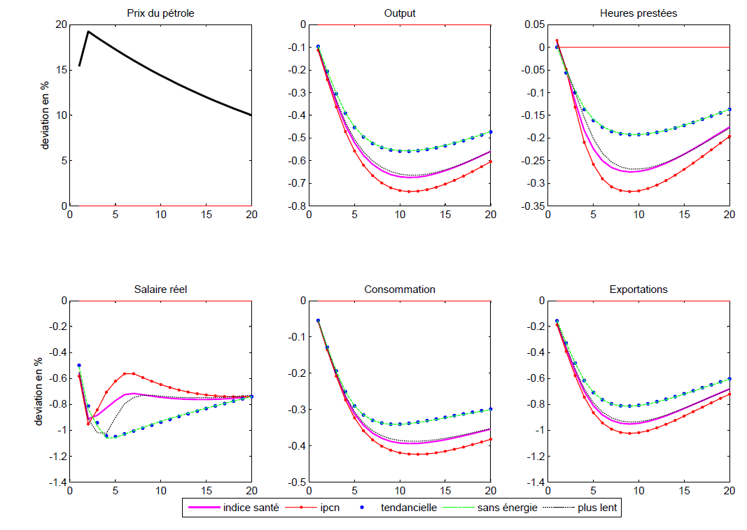
Schokken in de aardolieprijs
(gevolgen van verschillende indexeringsmechanismen voor België)
afwijking in % Aardolieprijs
Gewerkte uren
afwijking in % Reëel loon
Consumptie
Uitvoer
gezondheidsindex ncpi trendmatig zonder energie trager
Bron: Simulaties met het DSGE-model met 3 landen.

Slide 67
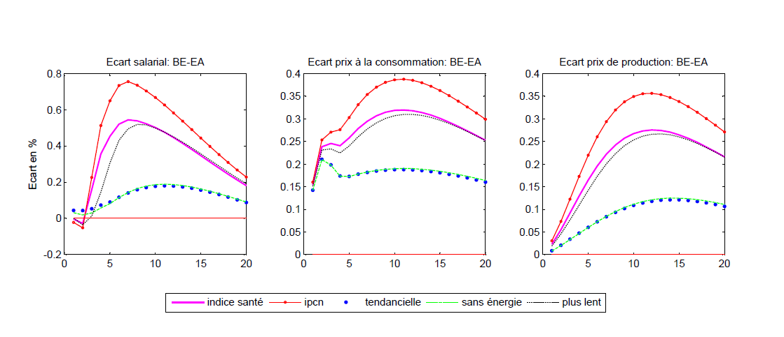
Belang van de openheid van de economie voor de indexering als gevolg van een olieschok
Loonverschil: BE-EA
Verschil consumptieprijzen: BE-EA
Verschil producentenprijzen: BE-EA
Verschil in %
gezondheidsindex ncpi trendmatig zonder energie trager

Slide 68
Inflatie
(som van 4 kwartalen; verschil ten opzichte van de tendens)
Historische ontleding
Outputgroei
(som van 4 kwartalen; verschil ten opzichte van de tendens)
Vraag
Kostenschok
Mon. beleid en buitenlands
Inflatie
Vraag
Kostenschok
Buitenlandse schokken
Outputgroei
Technologisch
Monetair beleid
Aardolie

Slide 69
Effect van alternatieven voor het huidige indexeringsmechanisme op de inflatie
(kwart./kwart.-1 op jaarbasis)
'Counterfactuele' analyse: inflatie en reëel loon
(verschil in % ten opzichte van de opgetekende reeks, d.w.z. de reeks afhankelijk van een indexering aan de hand van de gezondheidsindex)
Gecumuleerd effect van alternatieven voor het huidige indexeringsmechanisme op het reëel loon
ncpi
trendmatig
zonder energie
trager

Slide 70
Gecumuleerd effect van alternatieven voor het huidige indexeringsmechanisme op het werkgelegenheidsvolume
'Counterfactuele' analyse: output en werkgelegenheid
(verschil in % ten opzichte van de opgetekende reeks, d.w.z. de reeks afhankelijk van een indexering aan de hand van de gezondheidsindex)
Gecumuleerd effect van alternatieven voor het huidige indexeringsmechanisme op de output

Slide 71
Gecumuleerd effect van alternatieven voor het huidige indexeringsmechanisme op de uitvoer
'Counterfactuele' analyse: consumptie en uitvoer
(verschil in % ten opzichte van de opgetekende reeks, d.w.z. de reeks afhankelijk van een indexering aan de hand van de gezondheidsindex)
Gecumuleerd effect van alternatieven voor het huidige indexeringsmechanisme op de consumptie
ncpi
trendmatig
zonder energie

Slide 72
Implicaties voor het verloop van de koopkracht, risico op vraaguitval en mogelijk destabiliserende effecten
Keynesiaans effect op de economische activiteit wordt beperkt door
  Grote openheid van de economie : invoer en belang van competitiviteitskanaal (zie modelsimulaties)
  Belang van permanent inkomen eerder dan inkomen van het moment zelf voor de consumptie (zie hierna)
Koopkracht is geen losstaand concept: afhankelijk van de inkomensgenerende capaciteit van de economie en de beperkingen die daarop wegen
  Productiviteitsgroei bepaalt ruimte voor duurzame ontwikkeling koopkracht
  Wordt bovendien gemoduleerd door ruilvoetvariaties
    Olieprijsstijging komt neer op een collectieve verarming van de economie die op evenwichtige wijze door de verschillende economische subjecten moet gedragen worden
    Indexering bemoeilijkt het tot stand komen van een dergelijke evenwichtige verdeling

Slide 73
Inkomen huishoudens en vennootschappen, en particuliere consumptie
(interval van twee standaardafwijkingen rond het gemiddelde van de groeicijfers op jaarbasis, 1996-2010)
Uitsplitsing van de variantie van de particuliere consumptie
(bijdragen tot de variantie, 1996-2010)
 | BE | DE | FR | NL
Variantie (Particuliere consumptie) | 0,4 | 0,7 | 1,2 | 4,9
Variantie (Beschikbaar inkomen) | 1,9 | 0,6 | 1,5 | 5,0
Variantie (Sparen) | 2,1 | 0,2 | 0,9 | 3,1
Covariantie (Beschikbaar inkomen, sparen) | 1,7 | 0,1 | 0,6 | 1,5
^{Bron: NBB.}
¹ Gedefleerd aan de hand van de deflator van de particuliere consumptie.
² Gedefleerd aan de hand van de deflator van de bbp.

Slide 74
Indexering, inkomen huishoudens en vennootschappen, en particuliere consumptie tijdens de "great recession"
(jaarlijkse veranderingspercentages)
(jaarlijkse veranderingspercentages)
Bronnen: ADSEI, NBB.
¹ Gedefleerd aan de hand van de deflator van de particuliere consumptie.
² Gedefleerd aan de hand van de deflator van de bbp.

Slide 75
Maar ook een belangrijke sociale dimensie ...
Verloop van de inflatie per inkomensklasse
(veranderingspercentages ten opzichte van de overeenstemmende maand van het voorgaande jaar)
Weerslag specifiek bestedingspatroon (stookolie, aardgas, elektriciteit, levensmiddelen)
Maar vooral kleine absorptiecapaciteit in geval van wijziging indexeringsmodaliteiten
  weinig of zelfs negatief sparen
  nauwelijks substitutiemogelijkheden
¹ Aan de hand van de huishoudbudgetenquête van 2004

Slide 76
"Centen ipv procenten": enkele bedenkingen
Mechanisch matigingseffect: een illustratie
Gebruikt indexeringssysteem | Totale stijging van de brutolonen (%) | p.m. aandeel van de werknemers die een aanpassing in procenten zouden ontvangen (%)
Referentie: huidig systeem | 2,00 | 100
Centen i.p.v. procenten, met brutoloondrempel:
1.750 EUR | 1,15 | 3
2.000 EUR | 1,30 | 13
3.000 EUR | 1,70 | 64
4.000 EUR | 1,85 | 86
6.000 EUR | 1,95 | 96
Op langere termijn: dynamische effecten
  Loonvorming complexer en flexibeler voor de hogere lonen
  Maar lagere lonen minder flexibel: risico van arbeidsuitstoot vergroot
Specifieke koopkrachtproblemen laagste inkomens kunnen beter ook opgevangen worden via sociaal beleid van de overheid

Slide 77
Mechanisch effect van het uitsluiten van energiedragers en levensmiddelen uit de referentie-index
Volatiliteit van de inflatie in België
(standaardafwijking over rolling windows van 48 maanden)
Gemiddelde groei op jaarbasis (%)
 | 1999-2006 | 2007 -2011 | 1999 -2011
Nationale index | 2,0 | 2,4 | 2,2
Gezondheidsindex | 1,8 | 2,3 | 2,0
Gezondheidsindex zonder stookolie¹ | 1,7 | 2,2 | 1,9
Gezondheidsindex zonder stookolie en gas¹ | 1,6 | 2,1 | 1,8
Gezondheidsindex zonder stookolie, gas en elektriciteit¹ | 1,6 | 1,9 | 1,7
Onderliggende tendens | 1,6 | 1,6 | 1,6
¹ De term 'stookolie' verwijst naar alle vloeibare en vaste brandstoffen en omvat dus ook steenkool

Slide 78
Indexeringsvariante op basis van de bbp deflator
Jaarlijkse groei
(veranderingspercentages t.o.v. het overeenstemmende kwartaal van het voorgaande jaar)
Verschil tussen de opeenvolgende releases en de laatst gepubliceerde gegevens
(Root mean square error) (2)
Opeenvolgende releases
(1) Nationale index m.u.v energetische producten en levensmiddelen
(2) Root mean square error tussen de bbp deflator gepubliceerd op 6 juni 2012 en de opeenvolgende releases van dezelfde tijdsreeks voor de periode derde kwartaal 2003 - eerste kwartaal 2012
Bronnen: ADSEI, NBB

Slide 79
Mogelijke calibrering indexering op basis van langetermijninflatie
Langetermijninflatieverwachtingen: Duitsland, Frankrijk en Nederland
 |  |  | Duitsland | Frankrijk | Nederland |  | gemiddelde (1) | p.m. België
5-jaar vooruit
(IMF, World Economic Outlook)
 | publicatiedatum (2)
 | 2008-2012 |  | 1,7 | 1,9 | 1,7 |  | 1,7 | 1,8
 | 2010-2012 |  | 2,0 | 1,9 | 1,7 |  | 1,9 | 2,0
6 tot 10 jaar vooruit
(Consensus Economics)
 | publicatiedatum (3)
 | 1998-2012 |  | 1,7 | 1,8 | 1,9 |  | 1,8 | n.b.
 | 2008-2012 |  | 1,7 | 2,0 | 1,8 |  | 1,8 | n.b.
 | 2010-2012 |  | 1,7 | 2,1 | 1,8 |  | 1,9 | n.b.
(1) Gewogen gemiddelde met gewichten van de loonnorm.
(2) Gemiddelde van de inflatie 5 jaar vooruit zoals gepubliceerd in de april en september editie van de IMF-World Economic Outlook.
(3) Gemiddelde van de inflatie 6 tot 10 jaar vooruit zoals gepubliceerd door Consensus Economics in april en oktober van de aangegeven jaartallen

Slide 80
Debat gaat niet enkel over loonindexering, ook over indexering van andere inkomens en prijsindexering
Inkomens van zelfstandigen, vrije beroepen, huurprijzen, ... en winstmarges
  prijsindexering gebeurt soms nog op basis van totale CPI (niet gezondheidsindex)
Weerslag van kostenschokken en risico op tweederonde-effecten
  identieke mechanismen als bij loonindexering, maar DSGE modellen tonen aan dat prijsindexering nog problematischer is door de directere impact op de inflatie
Indexering van andere inkomens bemoeilijkt evenzeer de evenwichtige verdeling van de weerslag van ruilvoetschokken
Andere inkomens zijn net zo goed een kostenfactor/determinant van het concurrentievermogen
Sectorspecifieke prijsindexeringspraktijken kunnen een domper zetten op de mededinging
  Aspect dat aandacht van de mededingingsautoriteiten verdient

Slide 81
Alternatieven voor het stelsel van automatische indexering aan de hand van de gezondheidsindex: een overzicht (1)
 | Voordelen | Nadelen
Systematische toepassing van de wet van 1996: automatische correctiemechanismen | Vermijdt ontstaan van duurzame concurrentiehandicap | Is remediërend in plaats van preventief Is moeilijk uitvoerbaar zolang huidige vorm van indexering blijft bestaan
De transmissie van de gezondheidsindex naar de inkomens meer vertragen * (bijvoorbeeld door sterkere afvlakking of grotere trappen) |  | Beperkt effect
De dekking van de huidige gezondheidsindex verder beperken * door uitsluiting van: alle energiedragers idem + levensmiddelen idem + de stijgingen van indirecte belastingen | Betere afscherming voor grondstoffenprijzen- en kostenschokken reduceert volatiliteit reële economie en inflatie Partiële indexering reduceert volatiliteit reële economie bij vraagschok Loononderhandelingen: betrouwbaardere referentie-index/minder nood aan correcties ex post | Partiële indexering vergroot volatiliteit reële economie en inflatie in geval van resterende grondstoffenprijzen- en kostenschokken Partiële indexering vergroot volatiliteit van de inflatie bij vraagschok Beperkte marge voor differentiatie tussen sectoren en ondernemingen en voor in aanmerking nemen van de productiviteit Verminderde representativiteit van de referentie-index
Indexering op basis van de bbp deflator * | Volledige afscherming kostenschokken van buitenlandse oorsprong reduceert volatiliteit reële economie en inflatie Partiële indexering reduceert volatiliteit reële economie bij vraagschok Loononderhandelingen: betrouwbaardere referentie-index/minder nood aan correcties ex post | Partiële indexering vergroot volatiliteit reële economie en inflatie in geval van resterende kostenschokken (van binnenlandse oorsprong) Partiële indexering vergroot volatiliteit van de inflatie bij vraagschok Beperkte marge voor differentiatie tussen sectoren en ondernemingen en voor in aanmerking nemen van de productiviteit Referentie-index onbekend bij ruime publiek, slechts beschikbaar op kwartaalbasis en vatbaar voor frequente herzieningen
* Eenvoudig toe te passen voor alle inkomens en in geval van prijsindexering.

Slide 82
Alternatieven voor het stelsel van automatische indexering aan de hand van de gezondheidsindex: een overzicht (2)
 | Voordelen | Nadelen
De gezondheidsindex vervangen door een vaste waarde verenigbaar met de prijs-stabiliteit ('lager dan - en in de buurt van - 2 %') * | Volledige afscherming voor grondstoffenprijzen- en kostenschokken reduceert volatiliteit reële economie en inflatie maximaal Reduceert volatiliteit van inflatie bij vraagschok Loononderhandelingen: betrouwbaardere referentie/minder nood aan correcties ex post Verenigbaar met het monetairbeleidsstelsel | Vergroot volatiliteit reële economie bij vraagschok Beperkte marge voor differentiatie tussen sectoren en ondernemingen en voor in aanmerking nemen van de productiviteit
"All-in" akkoorden | Idem voordelen als bovenstaand systeem Laat ruimte voor differentiatie tussen sectoren en ondernemingen en voor in aanmerking nemen van de productiviteit | Vergroot volatiliteit reële economie bij vraagschok
In centen in plaats van in % | Reduceert volatiliteit reële economie en inflatie bij grondstoffenprijzen- en kostenschokken Partiële indexering reduceert volatiliteit reële economie bij vraagschok Loononderhandelingen: minder nood aan correcties ex post | Afschermingsmogelijkheid kleiner naarmate drempel van de overstap naar centen hoger wordt Partiële indexering vergroot volatiliteit van de inflatie bij vraagschok Gecompliceerder stelsel van onderhandelingen Nadelig voor laaggeschoolde werkgelegenheid (low-productivity trap)
* Eenvoudig toe te passen voor alle inkomens en in geval van prijsindexering.

